Slide 1


Slide 2
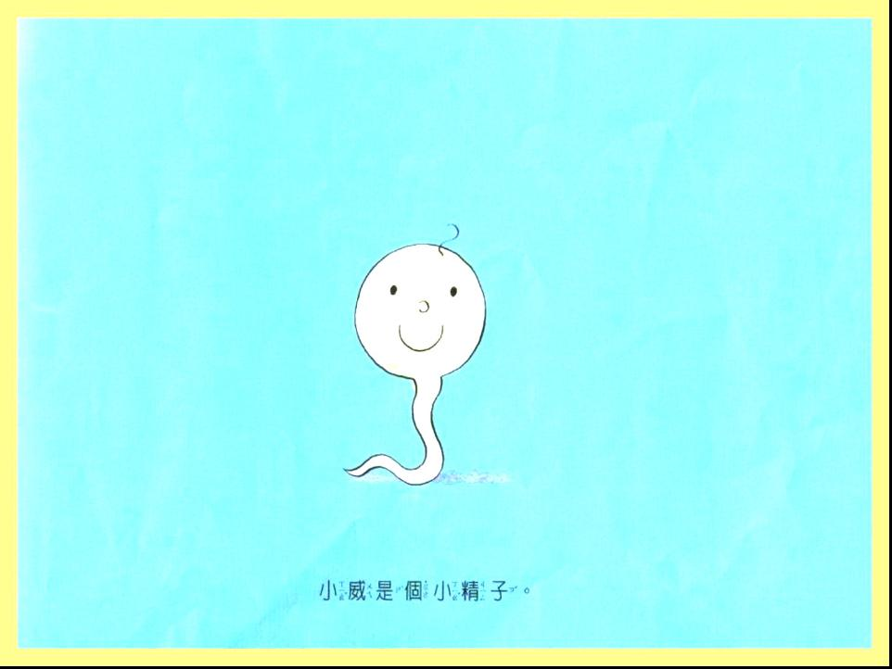

小威是个小精子.

Slide 3
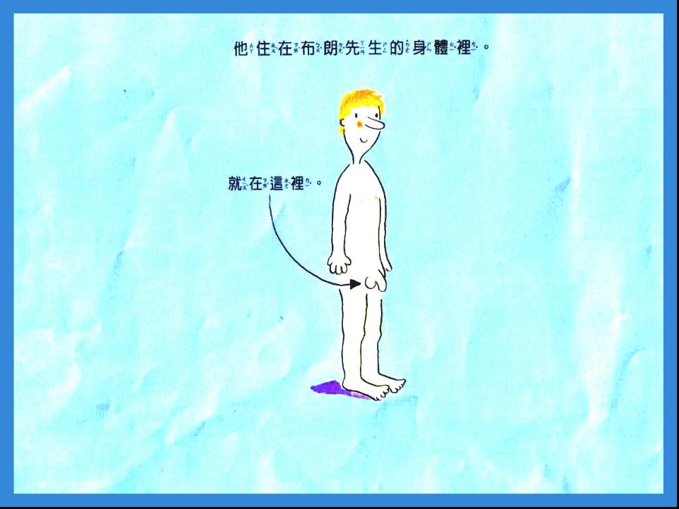

喏,就在这里.
他住在布朗先生的身体里.

Slide 4
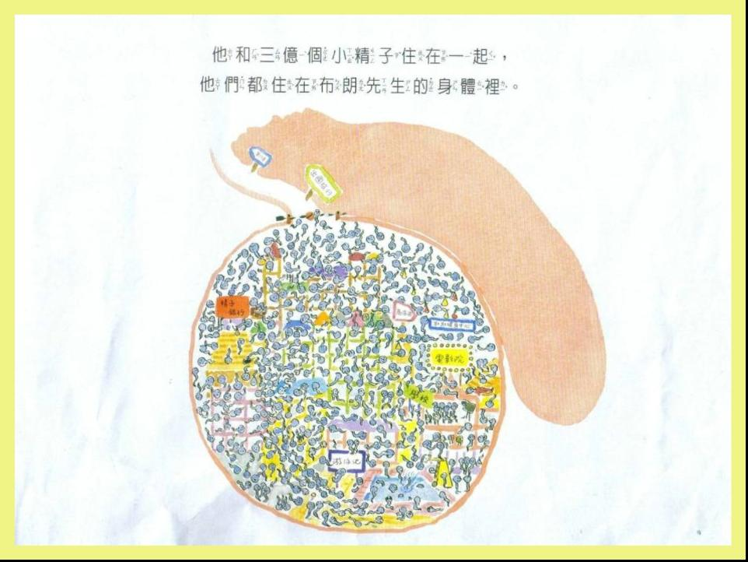
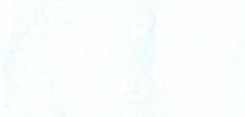
他和三亿个小精子住在一起,
都住在布朗先生的身体里.

Slide 5
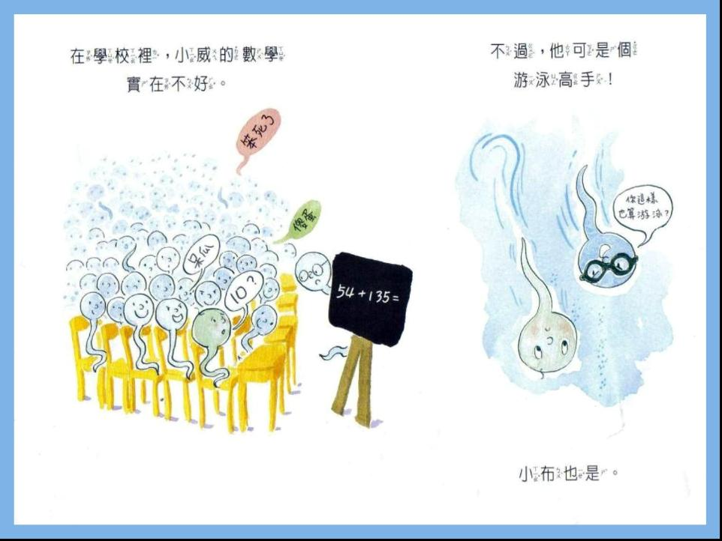
在学校里,
小威的数学实在不好.
不过,
他可是个游泳高手.
小布也是.

Slide 6
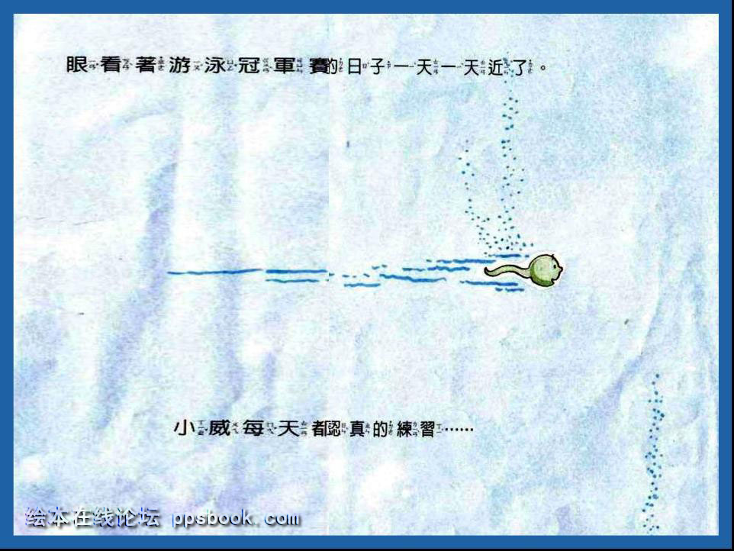

眼看游泳冠军赛的日子一天一天近了,
小威每天都在认真地练习着…

Slide 7
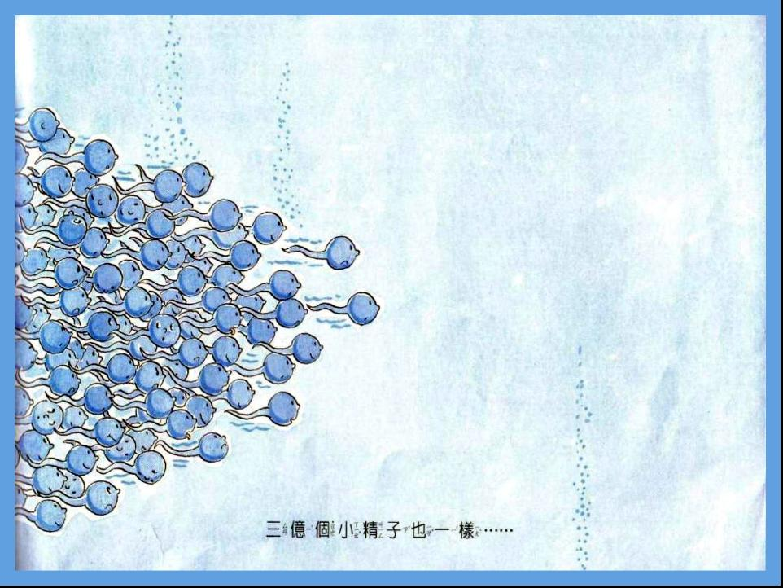
三亿个小精子也一样.

Slide 8
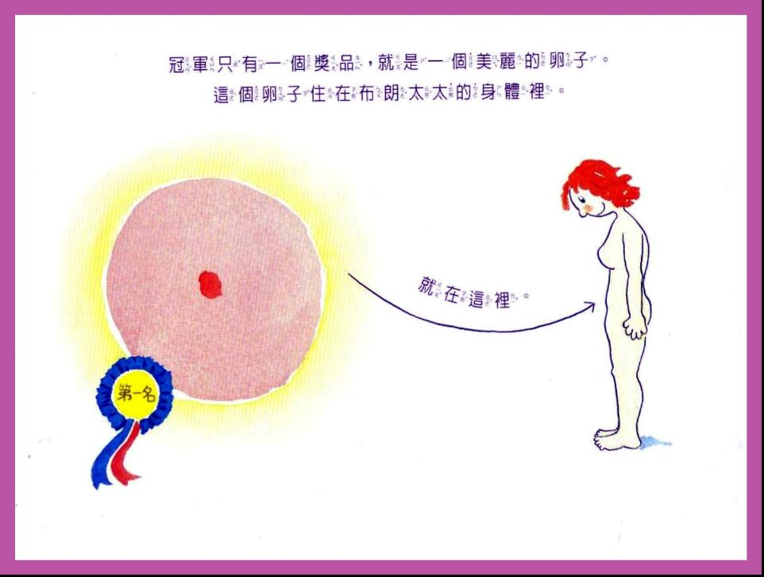
冠军只有一个奖品,就是一个美丽的卵子.
这个卵子住在布朗太太的身体里.
就在这里.

Slide 9
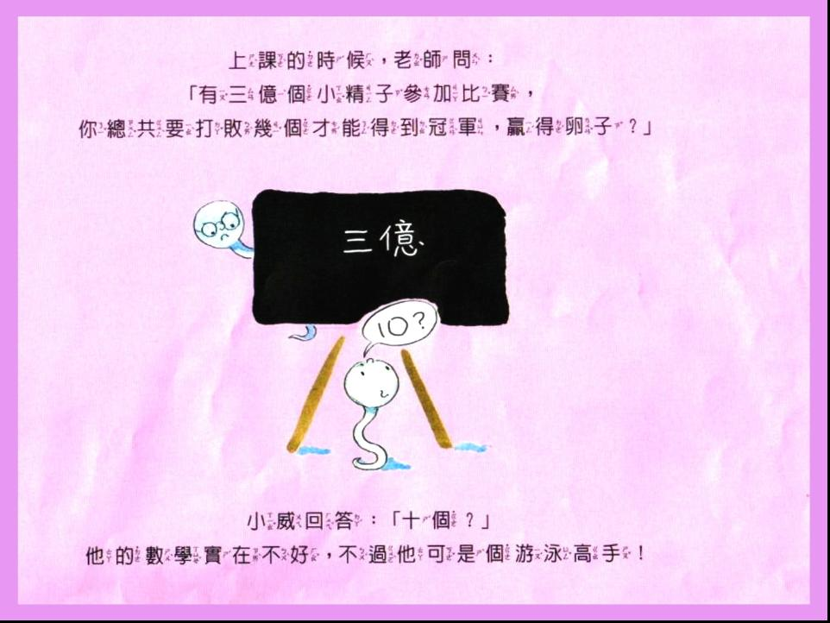

上课的时候,老师问:
“有三亿个小精子参加比赛,
你总共要打败几个才能得到冠军,赢得卵子?”
小威回答:“十个?”
他的数学实在不好,不过他可是个游泳高手!

Slide 10
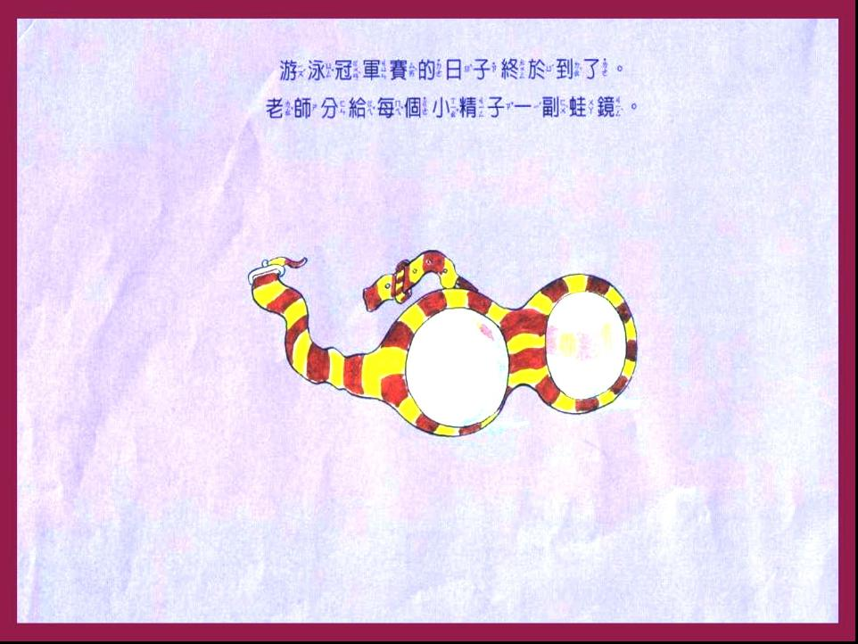

游泳冠军赛的日子终于到了,
老师分给每个小精子一副蛙镜.

Slide 11
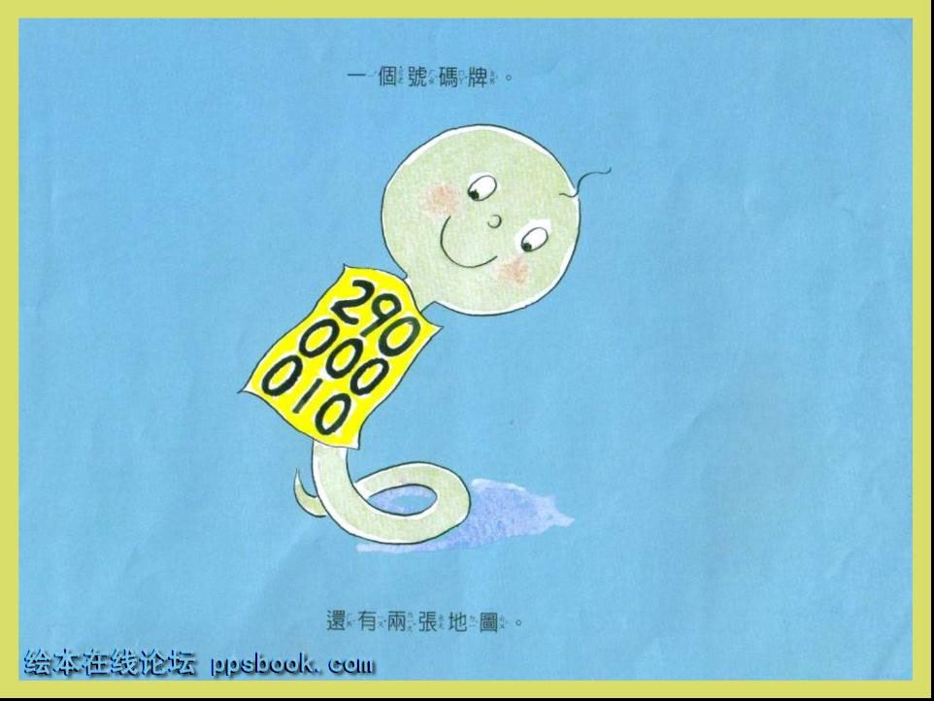

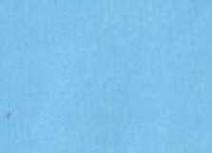
一个号码牌
还有两张地图.

Slide 12
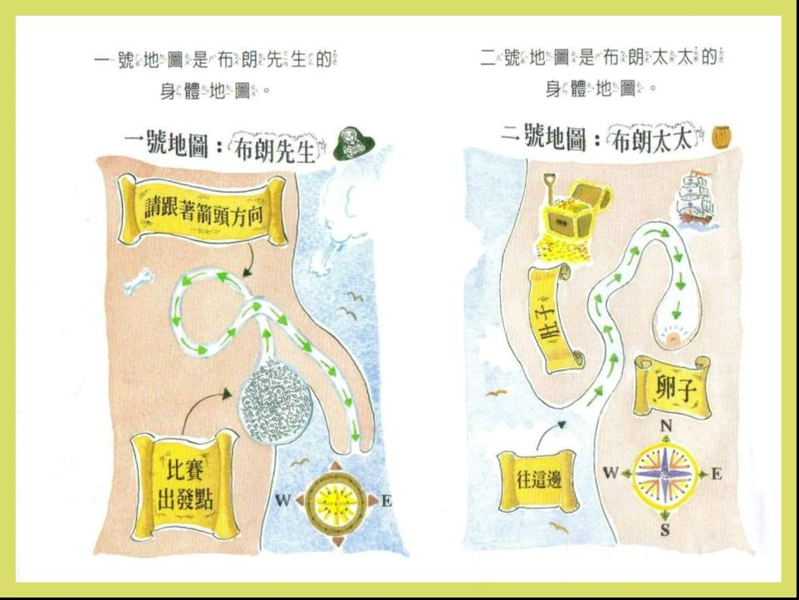

一号地图是布朗先生的身体地图.
二号地图是布朗太太的身体地图.

Slide 13
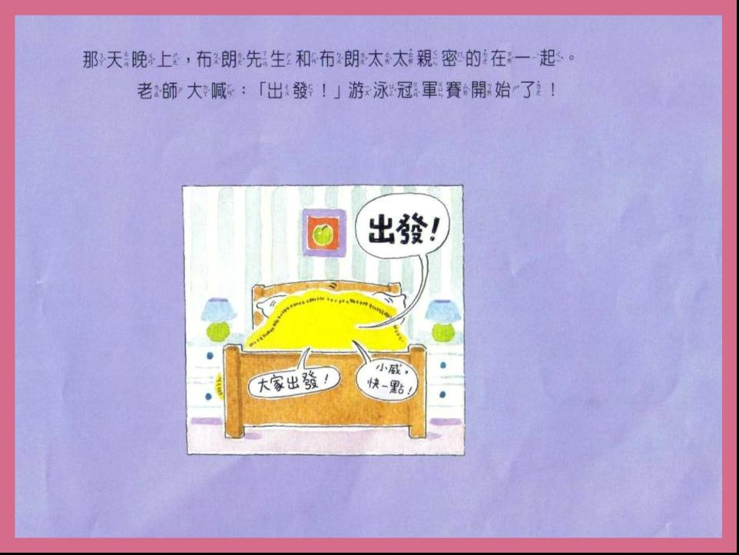

那天晚上,布朗先生和布朗太太亲密地在一起.
老师大喊:“出发!”
游泳冠军赛开始了!

Slide 14

冲啊!小威尽全力往前冲.小布也是,
眼看小布就快要赶上来了,小威不知道自己

Slide 15
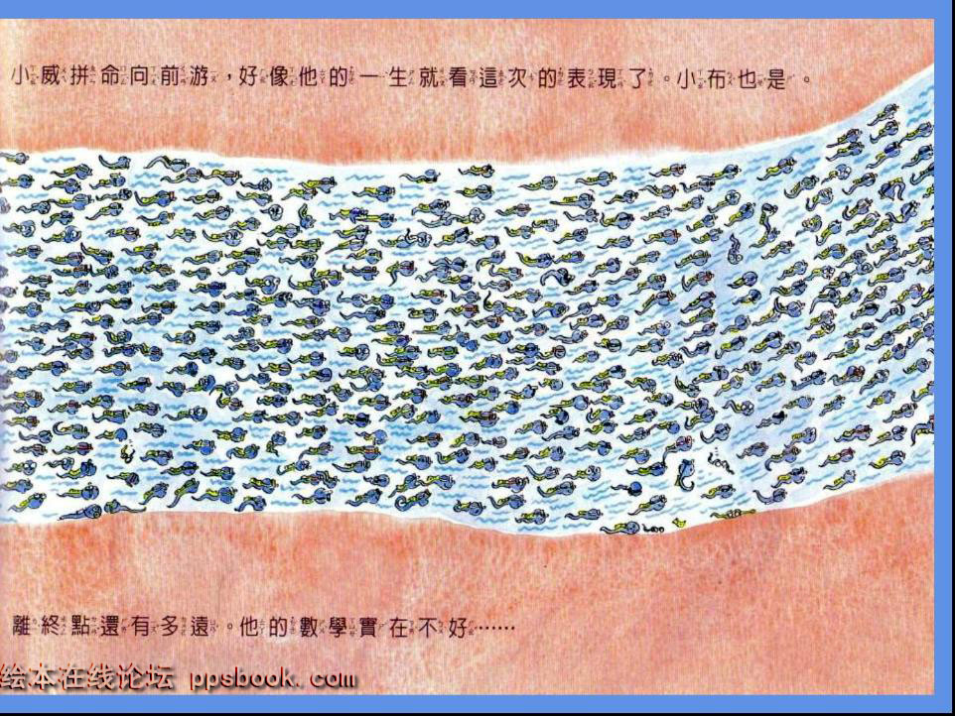
小威拼命向前游,好象他的一生就看这次的表现了.小布也是,
离终点还有多远.他的数学实在不好……

Slide 16
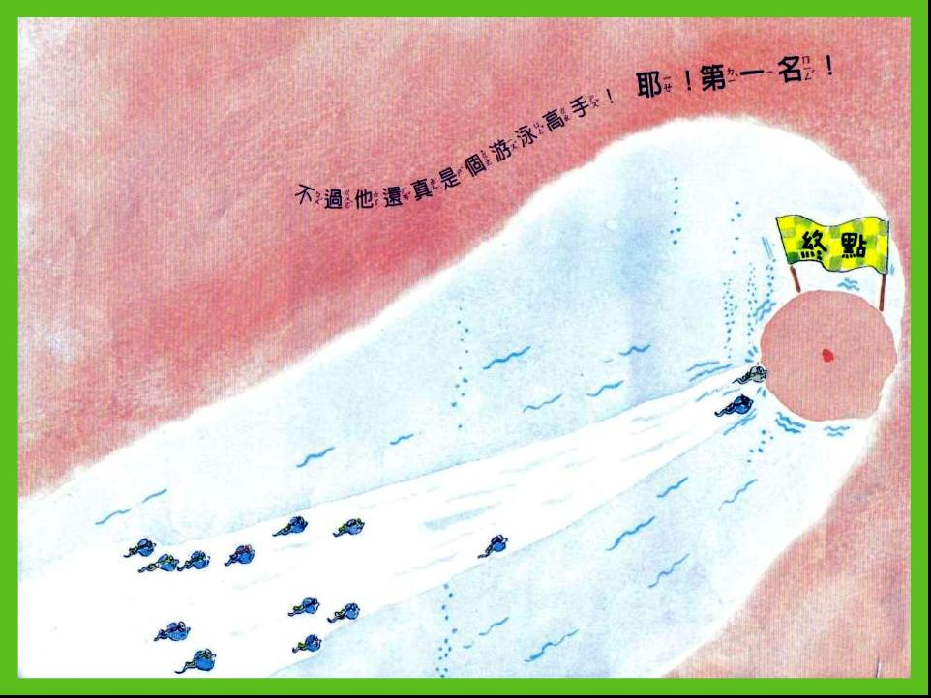

不过,他还真是个游泳高手!
耶!第一名!

Slide 17
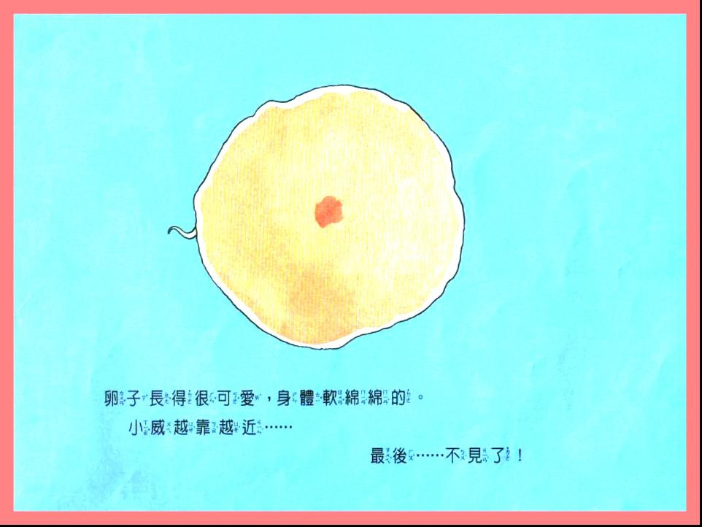

卵子长得很可爱,身体软绵绵的.
小威越靠越近……
最后……不见了!

Slide 18
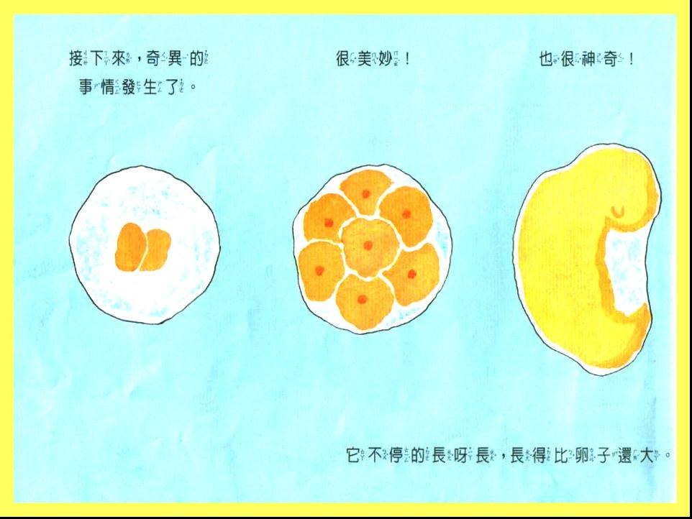


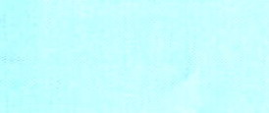

很美妙!
也很神奇!
接下来,奇异的事情发生了!
他不停地长啊长,长得比卵子还大!

Slide 19
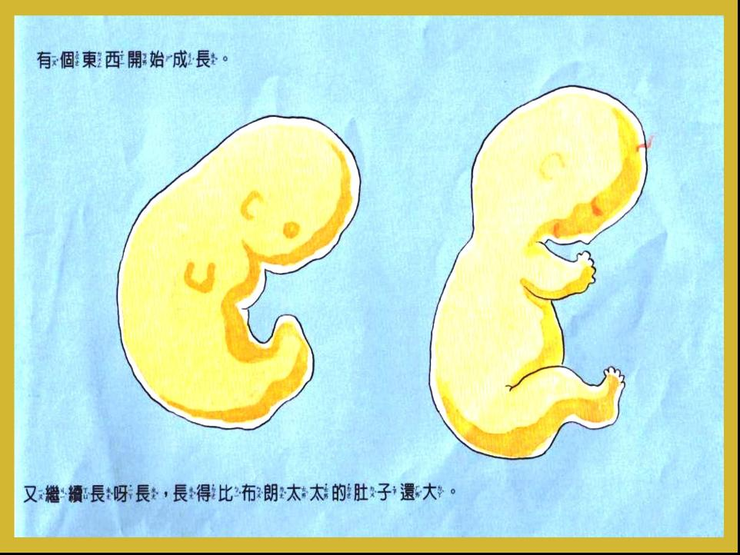

有个东西开始成长.
又继续长啊长,长得比布朗太太的肚子还大!

Slide 20
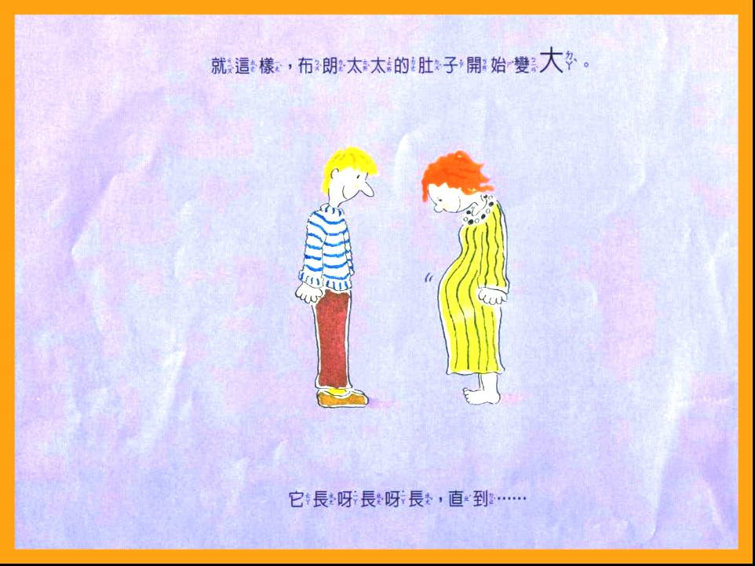

就这样,布朗太太的肚子开始变大……
它长啊长,直到……

Slide 21



小宝宝诞生了!
是个小女生,爸爸妈妈叫她小娜.

Slide 22



可是小威到哪里去了呢?没人知道.
不过,当小娜长成一个小女孩,去上学以后……

Slide 23
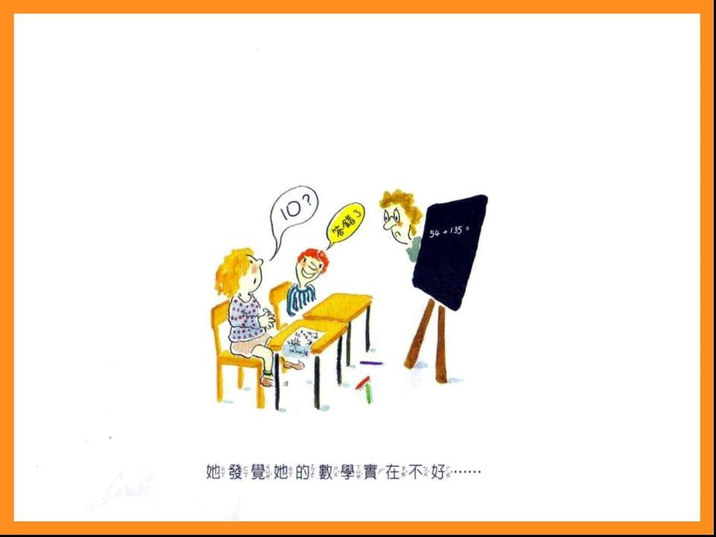

她发觉她的数学实在不好.

Slide 24
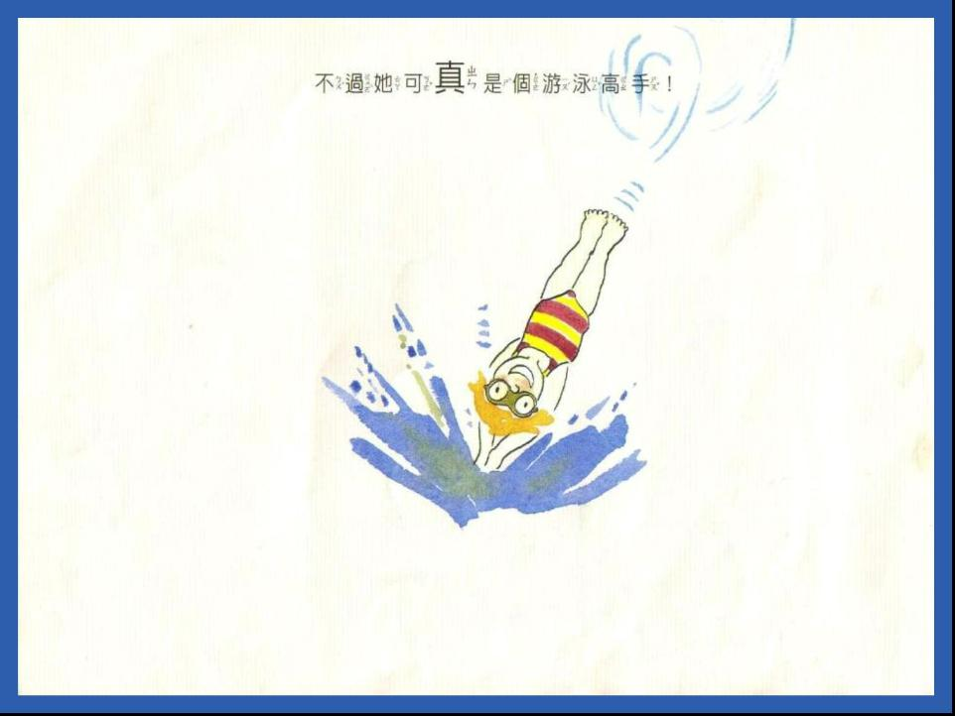
不过她真是个游泳高手!

Slide 25
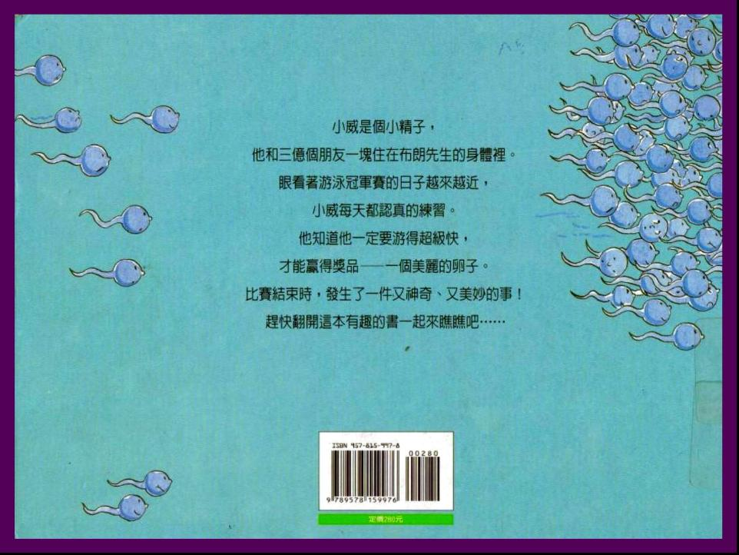

他知道他一定要游得超极快,
才能赢得那个奖品_
一个美丽的卵子.
比赛结束时,发生了一件
又奇妙又神奇的事.
赶快翻开这本有趣的书
一起来瞧瞧吧!

